Slide 1

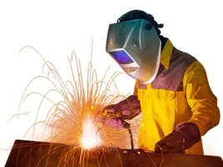
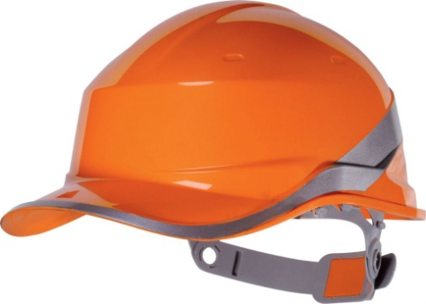

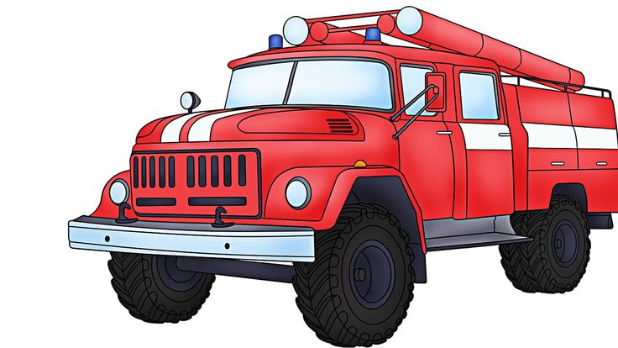
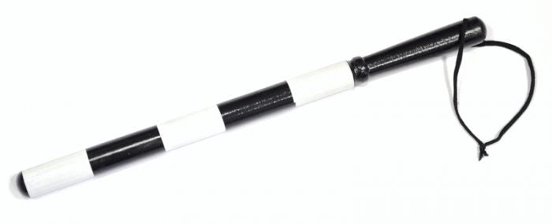

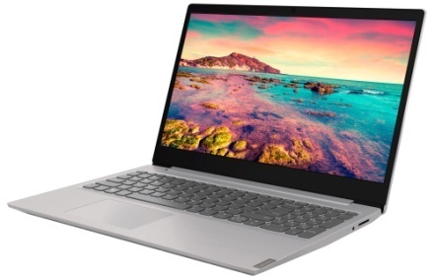
Кружок «Путешествие в мир профессий»
руководитель :
Бондарева Марина Павловна

Slide 2
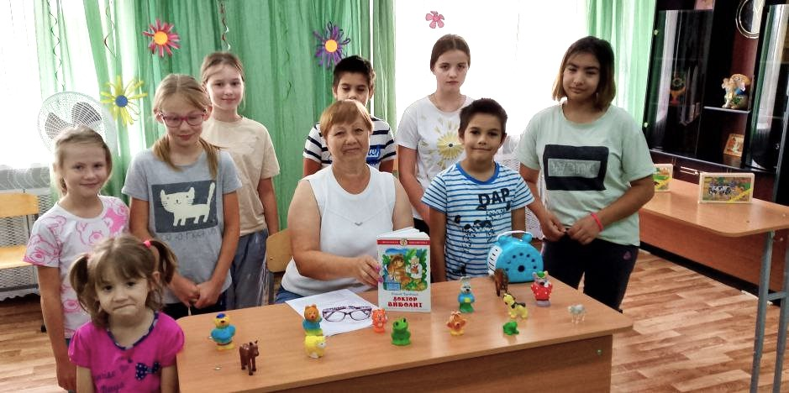
Цель:
создать условия для формирования у детей целостного представления о мире профессий, обогащения их знаний о различных видах профессиональной деятельности, развития умений и навыков, необходимых для осознанного профессионального самоопределения.

Slide 3
Задачи
1 - Формирование у детей представлений о многообразии профессий и их социальной значимости.
2 - Расширение знаний о различных профессиях, их особенностях, необходимых качествах и навыках.
3 - Понимание связи между профессией и результатом труда.
4 - Знакомство с инструментами и оборудованием, используемыми в разных профессиях.
5 - Понимание важности выбора профессии и ответственности за свою будущую работу.
6 - Стимулирование интереса к различным видам профессиональной деятельности.
7- Расширение кругозора и словарного запаса.
8- Развитие коммуникативных навыков (умение задавать вопросы, участвовать в дискуссии).
9- Воспитание уважения к труду и людям разных профессий.
10 - Формирование ценностного отношения к выбору профессии.
11 - Развитие трудолюбия и ответственности.
12 - Привитие навыков сотрудничества и коллективной работы.

Slide 4
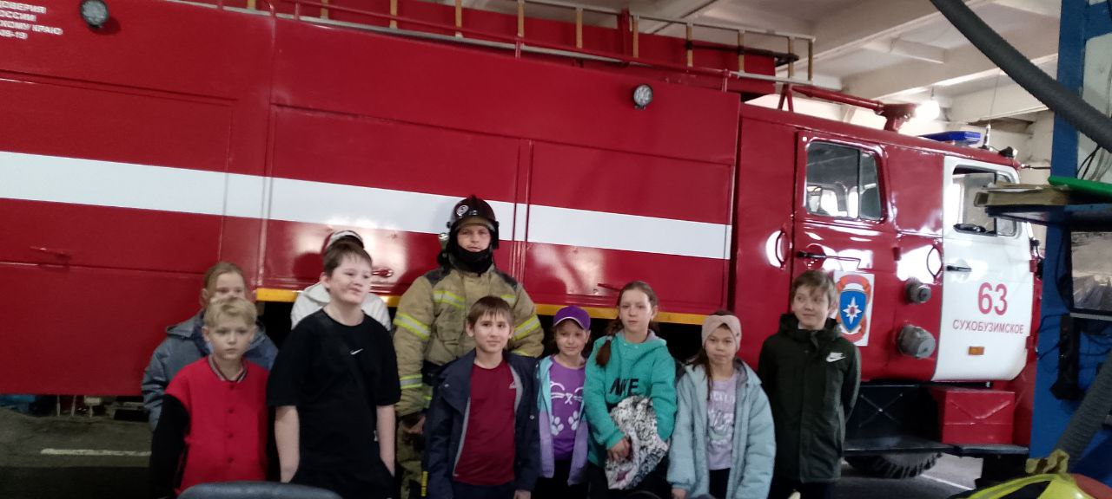
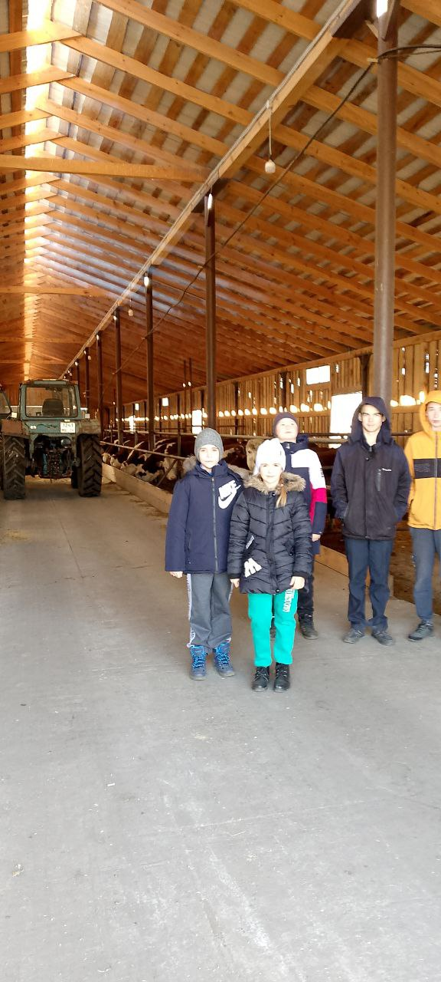
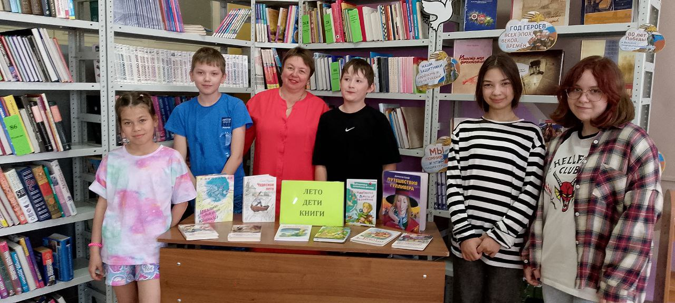
Методы работы: Экскурсия

Slide 5
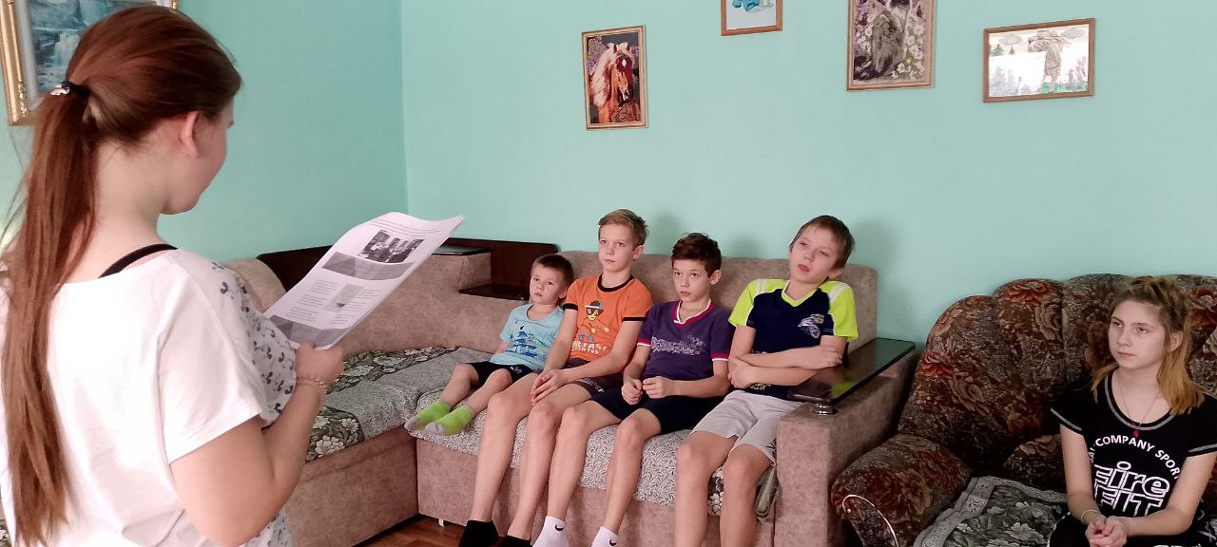
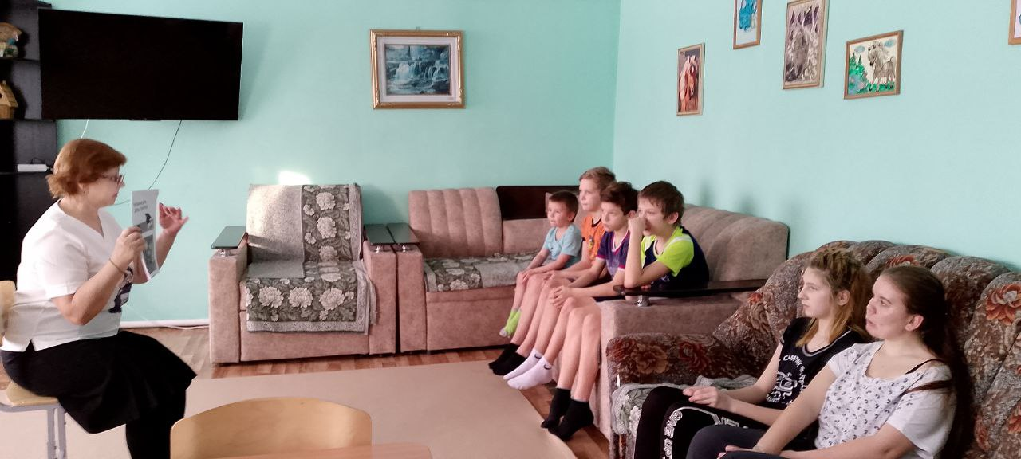
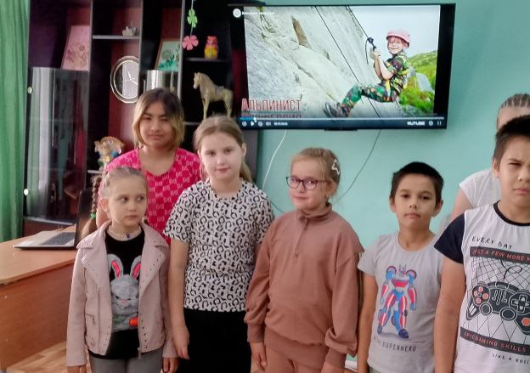
Презентация, доклад

Slide 6
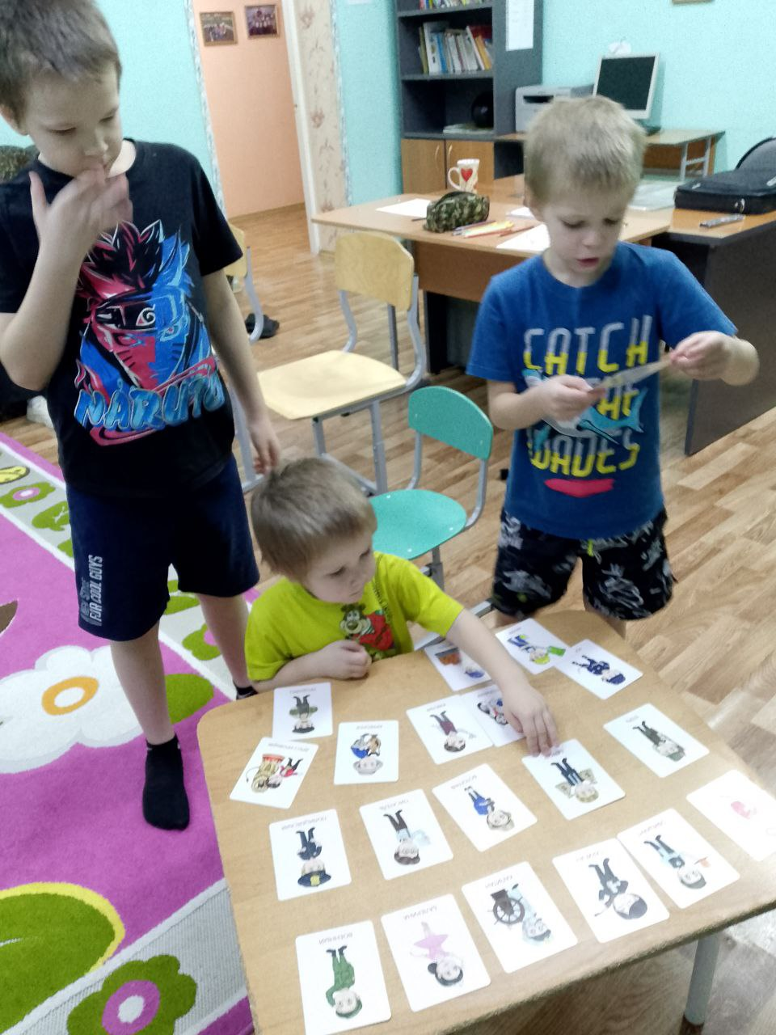
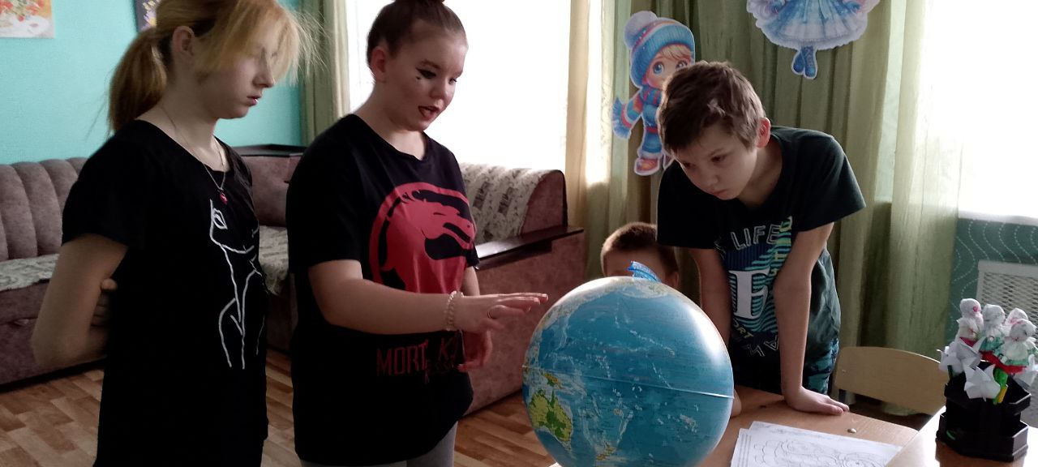
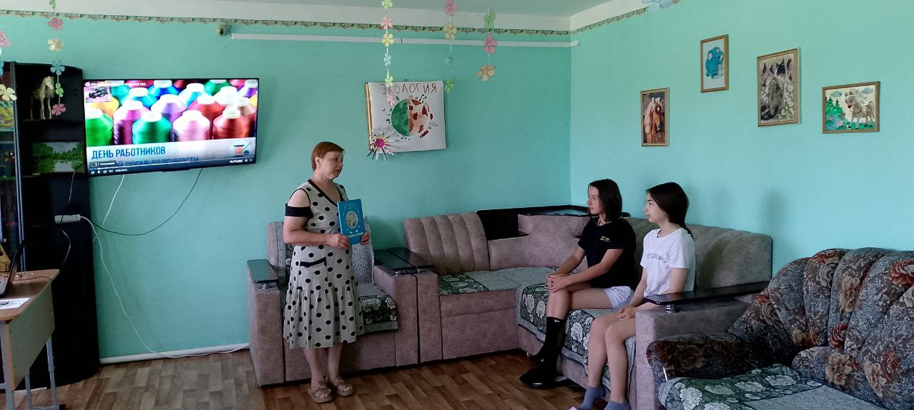
Наглядный метод

Slide 7
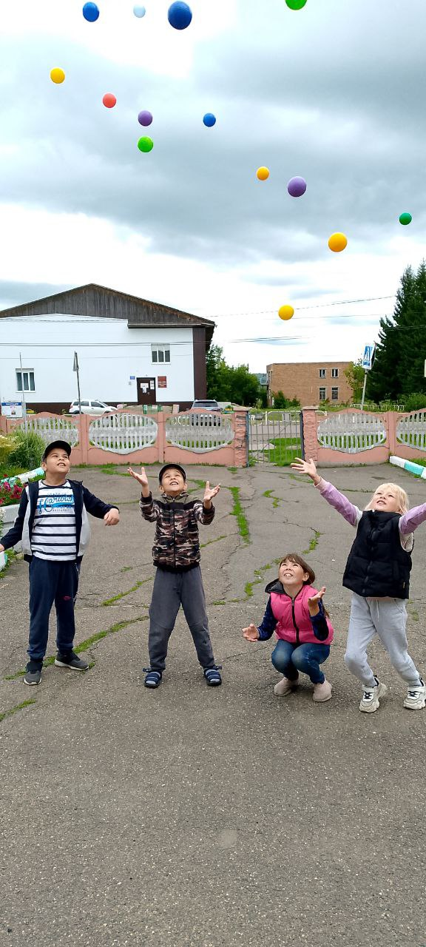
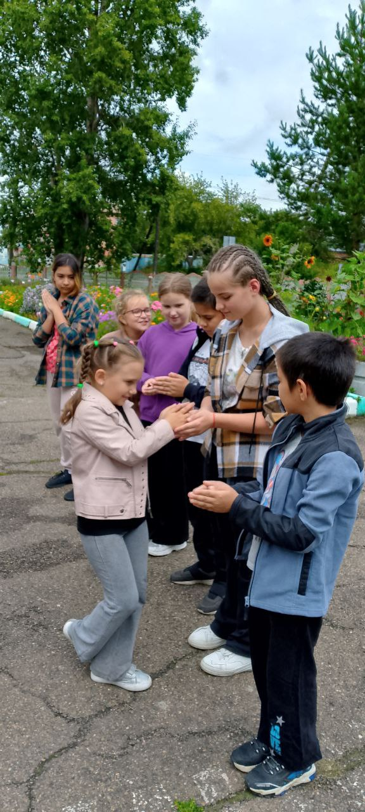
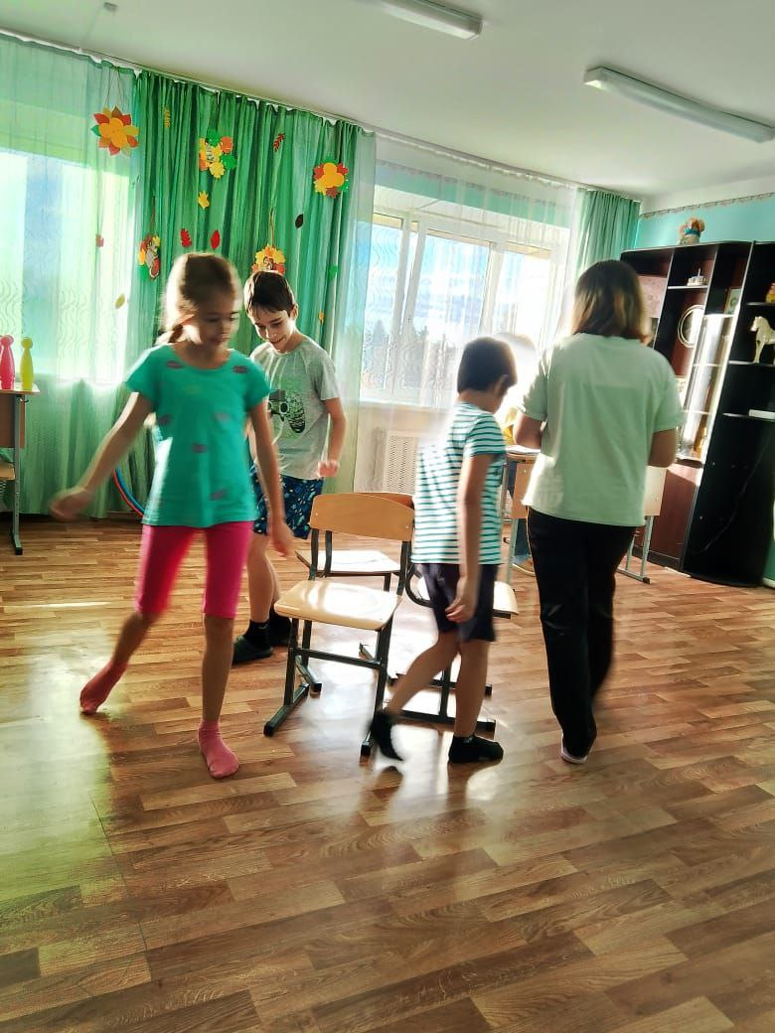
Подвижная игра

Slide 8
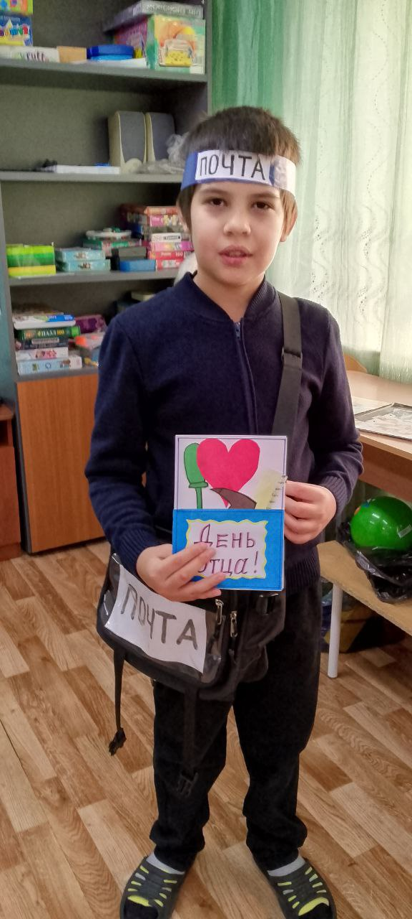
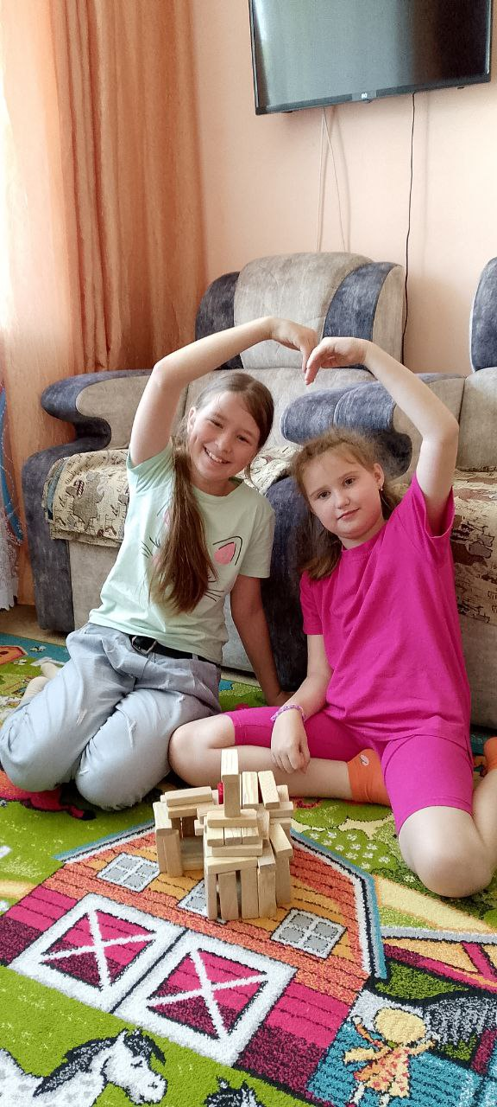
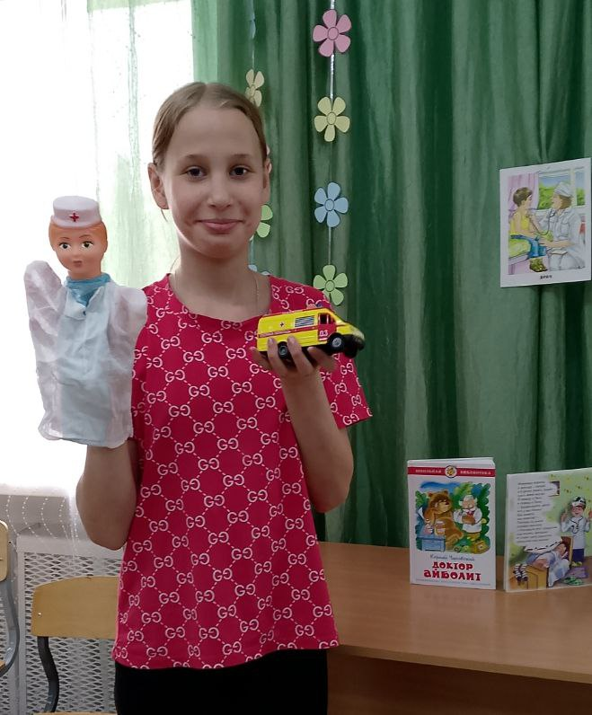
Ролевая игра

Slide 9
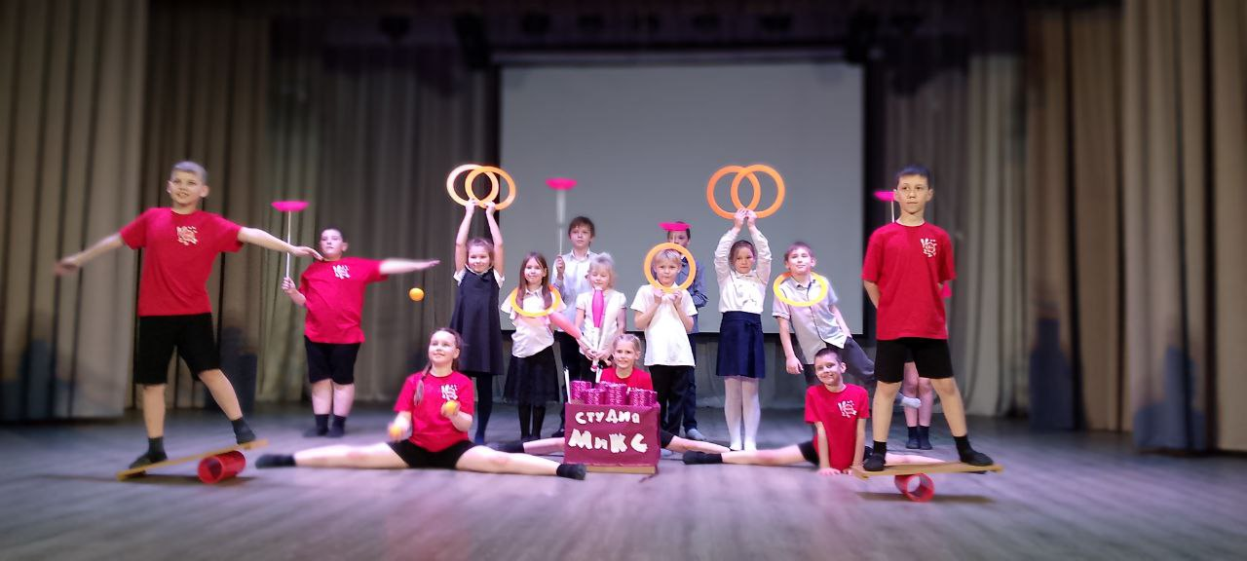
Встречи с интересными людьми

Slide 10
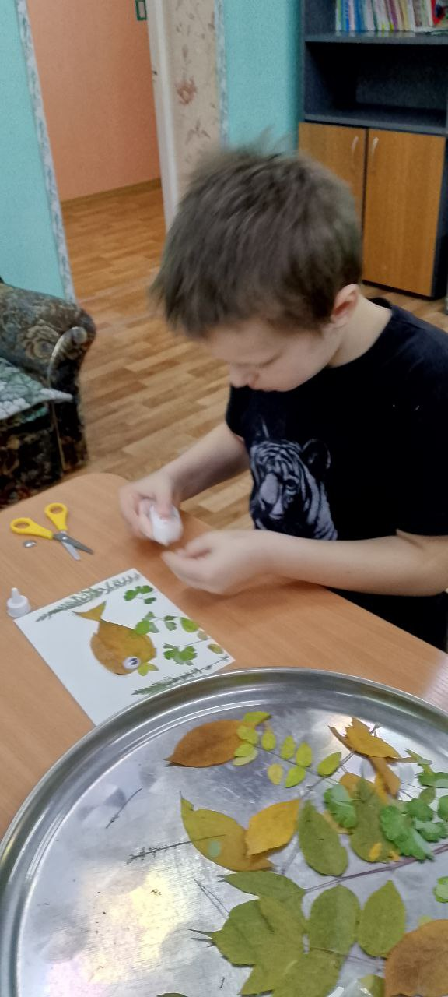
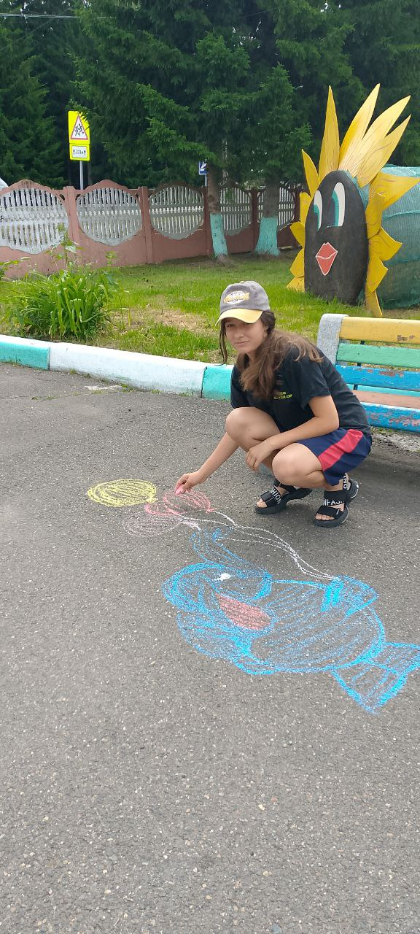
Творческая деятельность

Slide 11
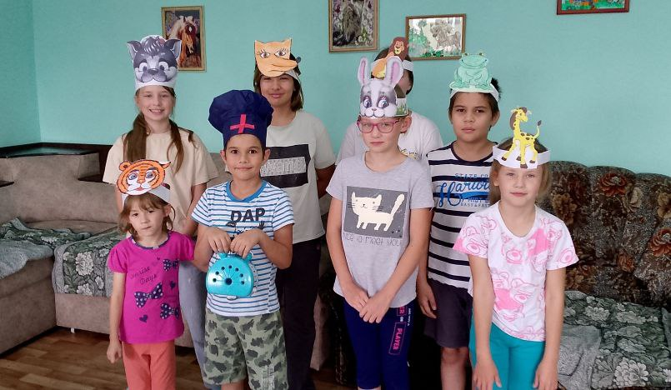
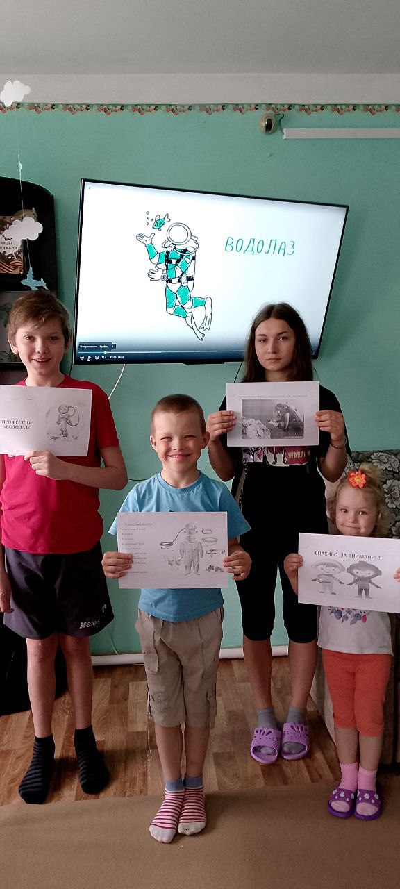
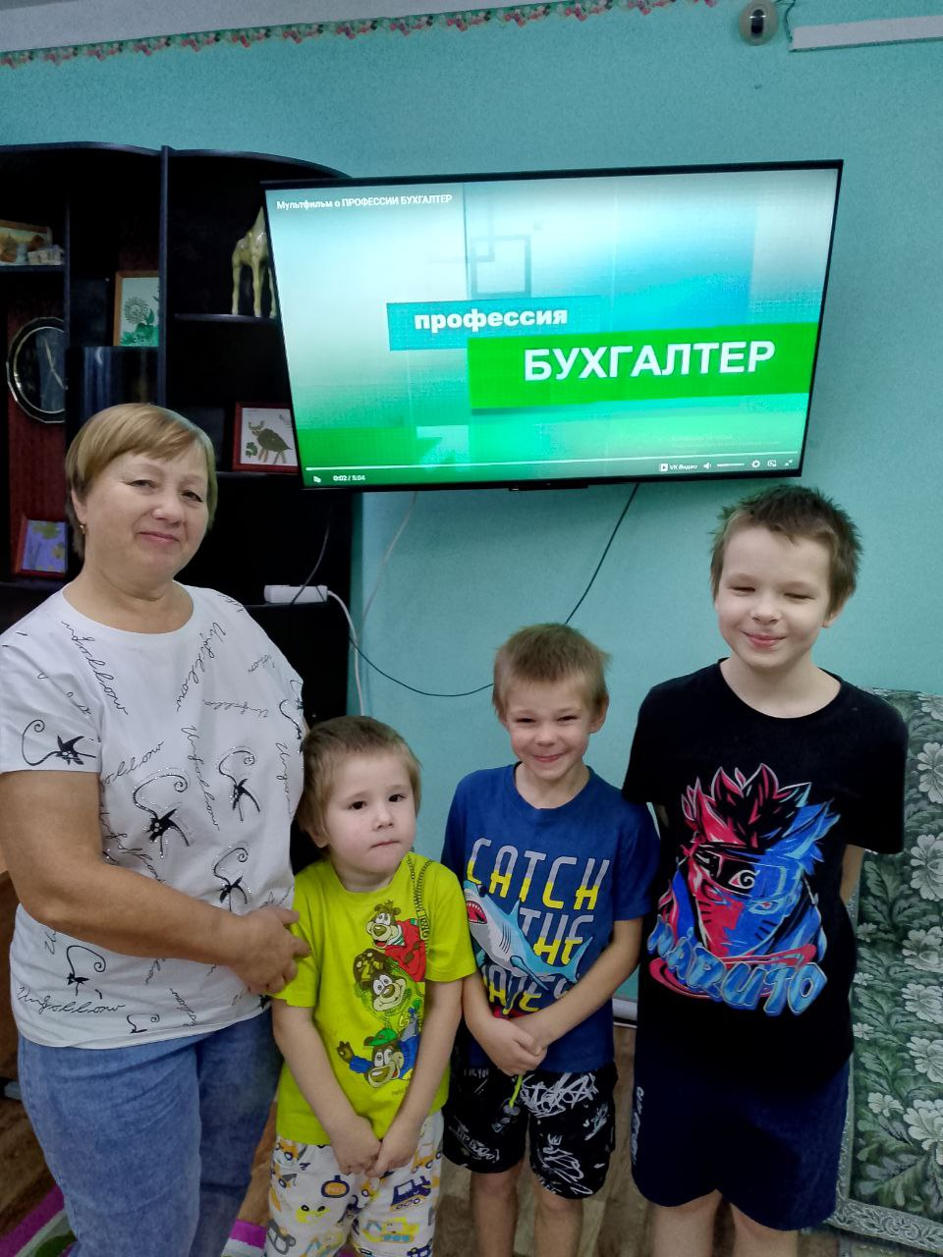
Профессия – это не просто работа, это призвание, которое раскрывает наши таланты, помогает реализовать потенциал и внести свой уникальный вклад в мир.

